Slide 1
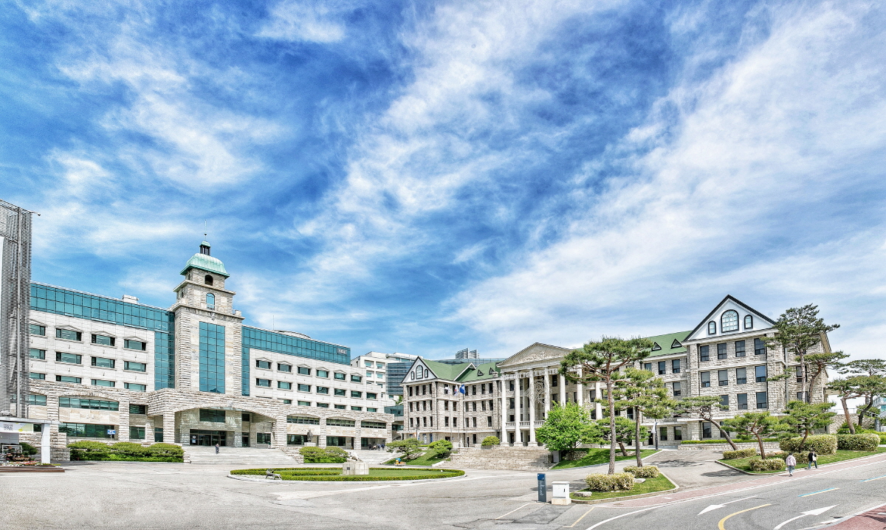
Project Proposal Presentation
Team 1
김영기
박정우
안기욱

Slide 2
01
Project Structure
02
Perception
CONTENTS
03
Control
04
Planning
05
Project Plan

Slide 3
Planning
Project Proposal Presentation
1. Project Structure

Slide 4
Project Structure
perception
Lidar
Camera
JPDA
IMM
Algorithm
Detection
Tracking
planning
Rule Based Decision
Local Path Planning
control
Kalman Filter
Stanley
ACC

Slide 5
Planning
Project Proposal Presentation
2. Perception

Slide 6
Planning
Project Proposal Presentation
3. Control

Slide 7
Planning
Project Proposal Presentation
4. Planning

Slide 8
Planning
Planning
Way Points
Vx
인지 정보
controller
Perception

Slide 9
Planning
Rule Based Approach
정해진 규칙에 따라 행동을 결정
빠른 판단속도
규칙 외의 환경에 취약함
AI-Based Approach
머신러닝을 통한 상황인지
학습을 통해 다양한 환경 에서 판단 가능
많은 수의 데이터셋 필요

Slide 10
Planning
보행자 및 자전거
끼어들기
갓길 차문열림
노면 요철
신호등
교차로
종방향 속도
경로생성
Problem
Plan

Slide 11
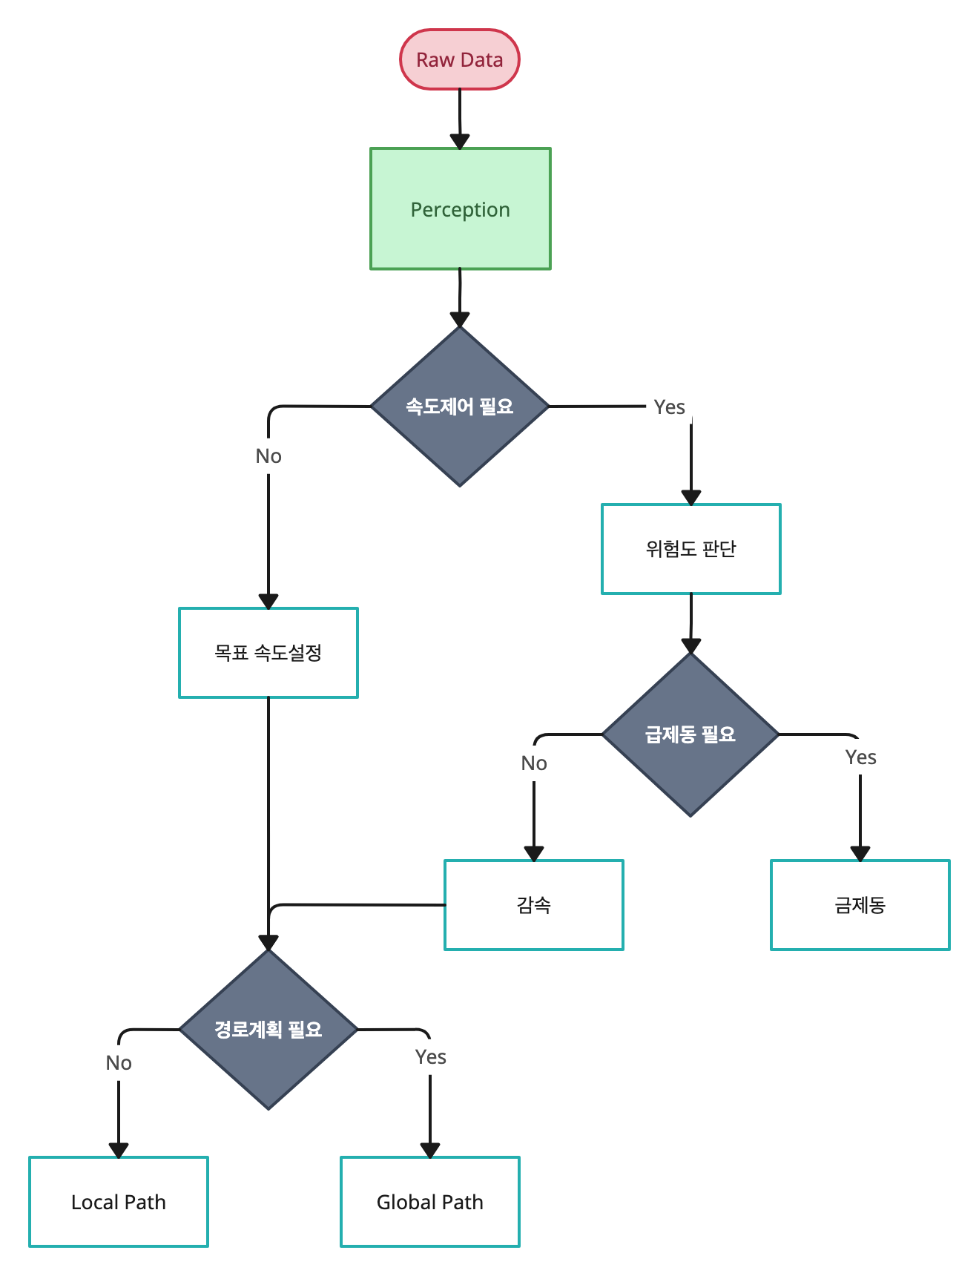
Planning
보행자 및 자전거
끼어들기
갓길 차문열림
노면 요철
신호등
교차로
Problem

Slide 12
Planning
속도제어 요구상황
보행자 및 자전거
갓길 차문열림
끼어들기
노면 요철
신호등
교차로
급제동
감속
감속 및 정지

Slide 13
Planning
경로생성 요구상황
보행자 및 자전거
갓길 차문열림
끼어들기
노면 요철
신호등
교차로
Local Path Planning
Way points 세분화

Slide 14
Project Structure
역할분담
정우팍 perception + localization
키욱안 control + ACC(ROI 안에 객체 존재 시 거리제어 )
영키킴 Planning + Carla setting
서서히 멈추는상황 > 앞차멈췄을 때
신호등
정적 장애물
Planning velocity profile로 안정적인 감속이 가능할까?
이게 되면 > 0 brake 1
안되면 플래그 나눠서 emergency 상황에서 brake1

Slide 15
Project Structure
Global Plan
Global waypoint
1~5미터 간격의 global waypoint
1미터로 scaling 후 제어기 제공
Global behavior
주변장애물 flag를 통한
Reference velocity
조절
추상적 구조 플로우차트 – 각자 파트 도형으로 그리기?
Perception
Down Sampling
Clustering
~~~
Planning
Object localization
Global Plan
Global waypoint
Global Behavior Plan
Collision check
Safe -> Local Plan Pass
Unsafe -> Local Plan
Local Plan
Local Path Plan(lattice)
Local Velocity Plan(ACC, AEB)
Local Plan
Lattice
3차 다항식 이용
AEB
긴급상황에서 제어기에 ref_vel를 0으로 제공
ACC
속도에 따른 앞차와의 간격설정 후 유지(저속 고속)
Control
횡방향
Stanley 제어기
종방향
PID 제어기
Localization
Projection
Localization(EKF)

Slide 16
Project Structure
워크스페이스 구조 (rqt_graph)
rqt_graph
Perception
index
Planning
Index
Control
Index

Slide 17
Planning
발표순서
Plannnig완수 계획 -> 간트차트 구성
Global Plan -> 주변 인식된 object에 맞춰 미리 반응
Local Plan -> 충돌위험이 높은 상황 (CV모델 기준 충돌시간 2초 미만 등) 에서의 behavior plan
프로세스 플로우 그리기
지금까지 한거
Gnss projection
시뮬레이터, Workspace setting
Planning 코드 구성
앞으로 할거
세부 상황별 Behavior Plan

Slide 18
Planning
상황별 자차 반응 계획
Global Planning | objectplacement
 | projection
 | Localization | 샤라웃 투 정우팍
 | Global Path
 | Global Behavior Plan
 | 추가사항?
Local Planning
 | Collision check | 주변 객체들의 특징점(중심, 끝점) 기준으로 거리기반 충돌체크 (circle collision check)
 | Behavior Plan | 주변 객체에 유기적 반응, 충돌시간 2초이내 급정거, 이후 Local Path
 | Local path planning | 3차 곡률식에 상황에 적합하고 주행가능한 예비경로 생성 (lattice경로 사용, 반차선, 한차선, 직진 경로계획)
 | Velocity Plan | 관심영역에서 객체와의 충돌시간과 임계거리를 이용한 velocity control
 | 추가사항?
완수 계획
Plannnig완수 계획 -> 간트차트 구성
Global Plan -> 주변 인식된 object에 맞춰 미리 반응
Local Plan -> 충돌위험이 높은 상황 (CV모델 기준 충돌시간 2초 미만 등) 에서의 behavior plan]
프로세스 플로우 그리기
지금까지 한거
Gnss projection
Workspace setting
Planning 코드 구성
앞으로 할거
세부 상황별 Behavior Plan

Slide 19
Planning
Planning 완수 계획
Global Planning |  | 8월 1주차 | 8월 2주차 | 8월 3주차 | 8월 4주차
 | objectplacement | 1
 | projection | 1 | 1
 | Localization
 | Global Path | 1 | 0.5
 | Global Behavior Plan | 0.5 | 1 | 0.5
 | 추가사항?
Local Planning | Velocity Plan |  |  | 1
 | Behavior Plan |  |  | 1
 | Local path planning |  | 0.5 | 1
완수 계획
Plannnig완수 계획 -> 간트차트 구성
Global Plan -> 주변 인식된 object에 맞춰 미리 반응
Local Plan -> 충돌위험이 높은 상황 (CV모델 기준 충돌시간 2초 미만 등) 에서의 behavior plan]
프로세스 플로우 그리기
지금까지 한거
Gnss projection
Workspace setting
Planning 코드 구성
앞으로 할거
세부 상황별 Behavior Plan

Slide 20
Planning
Simulator WorkSpace Setting,
Control Node(테스트용), Planning Node, Localization Node 구성(Projection 반영 Localization 추가 예정)

Slide 21
Planning
GNSS Projectioln
wgs84지구형태를 기준으로 Utm좌표계를 통해 projection 진행
테스트데이터 기준 200미터 주행 후 X축 0.3m의 오차 발생
Carla Projection 코드 이용해 Projection 진행

Slide 22
Planning
Global Path
3m단위로 interpolation된 map좌표 취득
실제 주행에서 사용 시 회전 후 문제발생
Map좌표로 취득했던 global path를 gnss데이터로 취득 후 변환 (비교플롯 )
3미터의 interpolation -> 최대 5.9m의 웨이포인트 간격 유발 (자차위치와 거리 플롯)
1미터 이하의 waypoint를 제공하기 위해 자차와 웨이포인트의 거리를 1로 줄여 제어기 제공

Slide 23
Planning
Global Velocity
장애물 Flag기준으로 reference velocity 를 상황에 맞게 비율로 변경
Example
Control Loss ratio = 0.7 -> 기존경로와 크게 틀어지는 것을 줄이기 위함
Human / Bicycle ratio = 0.5 -> 충돌위험이 감지됐을 때 급정거를 위함
장애물 Flag가 없는 상황
HIGH/ LOW reference velocity 제공

Slide 24
Planning
Local Path
Lattice
경계조건 () () () () 을 사용한 완만한 반차선 경로 생성 -> 차문열림 상황에서 사용가능 (장애물 추가된 그래프)
초기 kappa가 0이 아닌 경로계획 필요함 -> 한차선 차선변경이 필요한 공사장 상황
Path Decision
목표 웨이포인트와 후보 경로들의 1.충돌감지 2.거리 Offset 우선순위로 결정

Slide 25
Planning
Planning 목표 -> 주행을 부드럽게 만드는 것
Object placement -> ObjectArraymsg로부터

Slide 26
Project Plan
Project Proposal Presentation
5. Project Plan

Slide 27
Project Plan
8월 1주차
8월 2주차
8월 3-4 주차
Camera, LiDAR calibration
판단 알고리즘 구현
Kalman filter를 통한 위치추정
Stanley제어기 구현
개인 알고리즘 마무리
코드 통합 및 최적화
시뮬레이션을 통한 파라미터 수정
발표준비
Object Tracking 구현
Local Path Planning 구현
ACC 구현

Slide 28
Project Plan
 |  | 8월 1주차 | 8월 2주차 | 8월 3주차 | 8월 4주차
 | Sensor calibration
 | tracking
 | 판단 알고리즘
 | Local Path Planning
 | Localization
 | Stanley 제어기
 | ACC
 | 최적화
 | 코드 통합
 | 파라미터 튜닝
 | 발표준비

Slide 29
Project Plan
 | 월 | 화 | 수 | 목 | 금
활동 | 주간 목표 계획 |  | 진행상황 체크 및 스터디 |  | 주간 마무리 및 스터디
시간 | 10:00~11:00 |  | 17:00~18:00 |  | 16:00~18:00
주간 목표 계획
한 주간 목표 설정 및 계획
진행상황 체크 및 스터디
주간 진행상황 확인 및 학습사항 공유
주간 마무리 및 스터디
달성정도 체크 및 다음 주 계획 수립
학습사항 공유

Slide 30
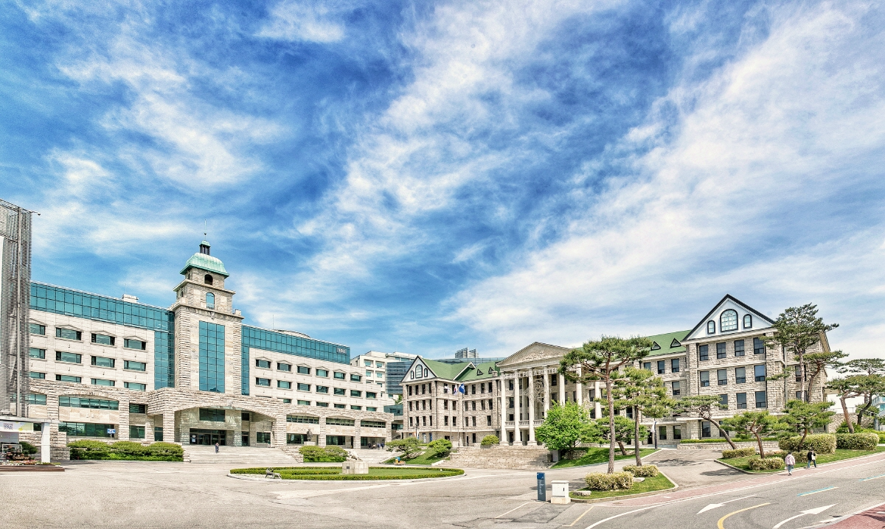
감사합니다 !

